Slide 1
芥菜種及麵酵的比喻
讀經:
馬太 13:31-33

Slide 2
耶穌又設個比喻對他們說：「天國好像一粒芥菜種, 有人拿去種在田裡。
這原是百種裡最小的, 等到長起來, 卻比各樣的菜都大, 且成了樹, 天上的飛鳥來宿在它的枝上。」
他又對他們講個比喻說：「天國好像麵酵, 有婦人拿來藏在三斗麵裡, 直等全團都發起來。」

Slide 3
這原是百種裡最小的, 等到長起來, 卻比各樣的菜都大, 且成了樹, 天上的飛鳥來宿在它的枝上。」

Slide 4
他又對他們講個比喻說：「天國好像麵酵, 有婦人拿來藏在三斗麵裡, 直等全團都發起來。」

Slide 5
芥菜種及
麵酵的比喻

Slide 6
在馬太福音13章中，耶穌用七個比喻來教導我們有關天國的奧秘。

Slide 7
“天國”是指神統治的地方 – 在地球上時通常是指祂的教會。

Slide 8
“國度” (“Kingdom”) = “國王的統治權” (“King’s dominion”) – 一個國王所統治的地方。

Slide 9
天國的七個比喻:
撒種 / 四種土壤
麥子與稗子
芥菜種
麵酵
田裡的寶藏
珍貴的珍珠
撒網

Slide 10
5. 田裡的寶藏
6. 貴重的珍珠
7. 撒網捕魚

Slide 11
芥菜種和麵酵的比喻在表面上看來非常相似。

Slide 12
但是就像一錢銀子和才幹的比喻一樣，當你仔細的比較它們時，你會發現更深的含義。

Slide 13
再加上我們的現代的化學知識，我們可以從這些比喻中看到更多的奧秘。

Slide 14
這兩個比喻最基本的解釋: 天國是源自最小的信心及福音。

Slide 15
芥菜種和麵酵都顯示出小東西可有的巨大生長。

Slide 16
讓我們首先來分析芥菜種的比喻。

Slide 17
耶穌稍後又用芥菜種來說明一個概念 – 最小的信心是可長成很大的:

Slide 18
路加福音17:6
主說:「你們若有信心像一粒芥菜種，就是對這棵桑樹說:
『你要拔起根來，栽在海裡！』，它也必聽從你們。

Slide 19
『你要拔起根來，栽在海裡！』，它也必聽從你們。

Slide 20
播種芥菜種的人應該是代表神。祂也是在四種土壤的比喻中的撒種的人。

Slide 21
祂是福音和信心的真正來源。 祂是真正賜給人們信心的源頭。

Slide 22
這田園代表著祂的境界 – 祂在地球上的教會。這些農作物都是在這教會中長出的。

Slide 23
芥菜種是福音及是起步的信心 – 雖然它很小但它具有形成植物所需的所有的基因。

Slide 24
芥菜樹是成熟的基督徒。 他們的存在即服事使社會受益。

Slide 25
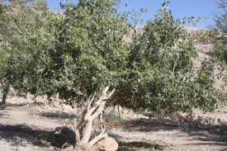
在中東的芥菜樹
Mustard Tree in the Middle East

Slide 26
成熟的芥菜樹為鳥類和動物提供食物和庇護所。

Slide 27
耶穌稱我們為
“世上的光和鹽”
(馬太福音5:13-16 )。

Slide 28
今天，許多基督徒和基督教團體站在服務的最前線。

Slide 29
他們為服務人類而犧牲自己的時間，財寶和才能，無論那些受益者是否是基督徒。

Slide 30
為他人服務是傳播基督教信仰的最重要方法。

Slide 31
“隨時都要傳福音。 必要時用文字或言語。”
-作者未詳

Slide 32
因此，芥菜種的比喻並不難理解。 但是要活出它來可能很難。

Slide 33
約翰12:24 – 我實實在在地告訴你們: 一粒麥子不落在地裡死了, 仍舊是一粒; 若是死了, 就結出許多子粒來。

Slide 34
然而，麵酵的比喻卻很令人困惑。

Slide 35
另一方面，聖經從未以正面的觀點來談酵母菌。

Slide 36
酵母菌代表罪惡和邪惡的意圖。在某些以色列的節日中，他們不能食用發酵過的餅。

Slide 37
實際上，逾越節(Passover) 是七天無酵餅節開始前的一餐。

Slide 38
無酵餅節提醒以色列人他們離開埃及的故事並要把罪惡的世界拋在後面。

Slide 39
馬太福音 16:6
耶穌對他們說：「你們要謹慎，防備法利賽人和撒都該人的酵。」

Slide 40
耶穌指的是那些宗教人士的邪惡意圖和錯誤的教義。

Slide 41
罪惡來自人們，而不是神。 然而，神可能允許罪惡和痛苦持續一段時間。

Slide 42
做麵包的女人應該指的是人們。 因通常都是女人做飯，這就不足為奇了。

Slide 43
來自小麥的麵粉代表基督徒。

Slide 44
麵團中需要的水代表著聖靈在我們裡面工作。

Slide 45
麵粉 = 基督徒
+ 水 = 聖靈
+酵母 = 罪惡
-----------------
好吃的麵包？

Slide 46
那怎麼可能？ 為什麼基督徒之間有罪及逆境，並能從中得益呢？

Slide 47
為了弄清楚這一點，我們需要了解如何製作麵包。

Slide 48
如何製作麵包？
1.麵粉與水, 酵母, 和少許的油, 鹽, 糖混在一起

Slide 49
將麵粉與水混合後, 透過揉捏就會變成有彈性的麵筋。

Slide 50
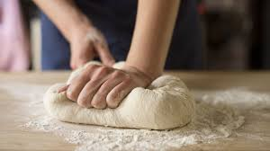

Slide 51
酵母將糖轉變為二氧化碳 (CO₂), 並將澱粉, 蛋白質和脂肪分解為更基本的分子。

Slide 53
二氧化碳 (CO₂)被麵筋包住, 麵團就膨脹起來。

Slide 54
給酵母一些時間來滋長及完成它的工作。麵團會由於其中的空氣而膨脹。

Slide 55
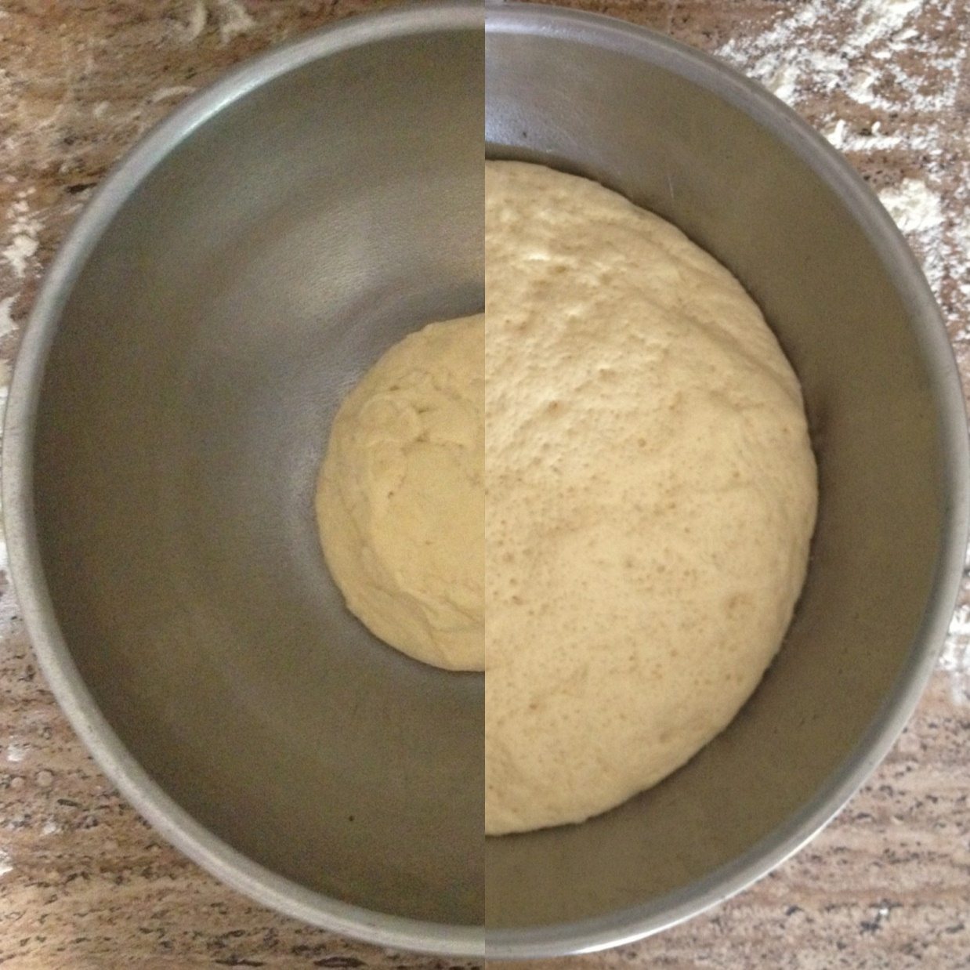

Slide 56
然後，我們將麵團分成適當的大小，然後將它們烤成麵包。

Slide 57
由於酵母消化了麵團中的糖分並排出二氧化碳，因此麵團充滿空氣而變得很大。

Slide 58
酵母還將蛋白質，澱粉和脂肪轉化為不同的東西。

Slide 59
因此，不同種類的酵母會產生不同種類的麵包。

Slide 60
實際上，我們正在吃酵母的排泄物！

Slide 61
酵母的廢品是什麼？為什麼它們使麵包的口感好？

Slide 62
酵母首先生產二氧化碳，當氧氣用盡時就開始生產乙醇 。

Slide 63
C₆H₁₂O₆ + 6O₂ →
6CO₂ + 6H₂O
糖 + 氧氣 →
二氧化碳 + 水

Slide 64
C₆H₁₂O₆ →
2C₂H₅OH + 2 CO
糖 → 乙醇 + 一氧化碳

Slide 65
二氧化碳會使麵包蓬鬆。 乙醇使它有點味道，但在烘烤過程中大部分都蒸發掉了。

Slide 66
烘烤過程殺死了酵母和蒸發掉乙醇，但麵包的口感和味道卻因它們的貢獻而有所不同。

Slide 67
同樣的，罪惡和逆境讓基督徒變為更好，但罪惡後來會被神在烘烤過程中摧毀掉。

Slide 68
神用罪惡和逆境來改造基督徒，但會在適當的時候消滅罪惡並帶我們脫離逆境。

Slide 69
不同種類的酵母、烘烤方法、和略有不同的成分會產生不同種類的麵包。

Slide 70
同樣的，神利用各種不同的罪惡和逆境來幫助培養有不同個性及恩賜的基督徒。

Slide 71
酵母首先生產二氧化碳，然後才生產生乙醇。 因此，通過控制時間，我們可以控製酒精的量。

Slide 72
有些人是能夠戰鬥的強壯基督徒。 有些基督徒是柔軟而甜美，為他人帶來舒適感及安慰。

Slide 73
因此，酵母是麵包師用來製作各種美味麵包的工具。

Slide 74
同樣的，罪惡和逆境雖然是邪惡的，但神卻利用它們使我們成為更好的基督徒。

Slide 75
此外，耶穌在比喻中明確的表示麵粉的量約為60英磅。

Slide 76
這麼多的麵粉可能可以給100個人吃飽。 祂告訴我們這個數字是有原因的。

Slide 77
犯罪的工作和由此產生的基督徒成長絕不是獨立發生的。

Slide 78
罪惡和苦難的蔓延通常來自與他人的互動。

Slide 79
教會中的人們之間也存在罪惡和痛苦。 不要因此感到驚訝。但是神在這中工作。

Slide 80
在洗衣機比喻中，我們談到了教會如何像洗衣機一樣。

Slide 81
髒衣服代表有罪孽的基督徒。我們談到髒衣服如何互相幫助彼此變清潔。

Slide 82
當我們與神同在時，祂就會烘烤我們，罪惡和逆境將在適當的時候消失。

Slide 83
羅馬書 8:28
我們曉得萬事都互相效力，叫愛神的人得益處，就是按他旨意被召的人。

Slide 84
你是在與罪惡鬥爭或是在逆境中嗎？ 神正在使你成為好麵包。

Slide 85
這可能是一個漫長而痛苦的過程，但請不要放棄！

Slide 86
最後，你將變成美味的麵包。 那些罪惡和苦難將永遠消失。

Slide 87
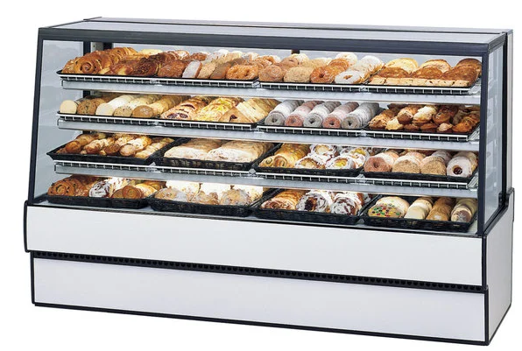
我在此等你!

